Slide 1
{ JAVA }
형 변환
DataType Casting
선린인터넷
웹 운 영 과

Slide 2
참조 데이터 형 변환
Intro - 생각해보기
아휴. 저 인간이….!!!!
① 광준이는 사람이다 ?
② 사람은 광준이다 ?

Slide 3
참조 데이터 형 변환
Intro - 생각해보기
① int a = 10 ;
double b = a ;
② double b = 10.0 ;
int a = (int) b ;
강제형변환

Slide 4
{ JAVA }
참조 데이터 형 변환
- 참조 데이터 형
- 업 캐스팅
- 다운 캐스팅
선린인터넷
웹 운 영 과

Slide 5
참조 데이터 형 변환
교과서 85쪽 아래
참조 데이터 형 이란…?
  기본 데이터 형(8가지)를 제외한 모든 데이터형 → 참조(주소)값이 저장됨
  (예) 배열, 클래스… 등
  참조 데이터 형 변환 종류
    묵시적 형변환 ( UpCasting : 업 캐스팅 )
    명시적 형변환 ( DownCasting : 다운 캐스팅 )

Slide 6
참조 데이터 형 변환
교과서 85쪽 아래
참조 데이터 형 변환의 조건
  서로 다른 종류의 클래스 간에서는 형변환이 일어나지 않는다.
  상속 관계에 있는 클래스 간에서만 형변환이 가능하다
  상위 클래스 참조 데이터 변수는
  하위 클래스 객체를 참조할 수 있지만,
  그 반대는 안된다.
업캐스팅/묵시적 형변환
부모클래스 참조 변수
자식 객체
자식클래스 참조 변수
부모 객체

Slide 7
참조 데이터 형 변환
잠시 생각해보는 시간….
다형성 Polymorphism
  하나의 식별자로 다양한 타입(클래스)을 처리하는 것.
  객체들의 타입(클래스)가 다르면 똑같은 메시지에
  대해 서로 다른 동작을 취함.
많은 Poly
모양(morph)
多 形 性

Slide 8
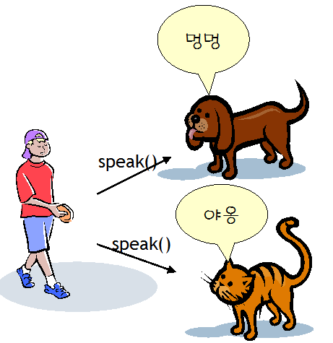
참조 데이터 형 변환
잠시 생각해보는 시간….
다형성 Polymorphism
  하나의 식별자로 다양한 타입(클래스)을 처리하는 것.
  객체들의 타입(클래스)가 다르면 똑같은 메시지에
  대해 서로 다른 동작을 취함.
다형성을 위해 자바에서는 부모 클래스로 타입 변환을 허용한다. 즉 부모 타입에 모든 자식 객체가 대입된다.
이것을 이용하면 객체는 부품화가 가능하다.
그외…
메소드 오버로딩
제네릭 프로그래밍….. 등

Slide 9
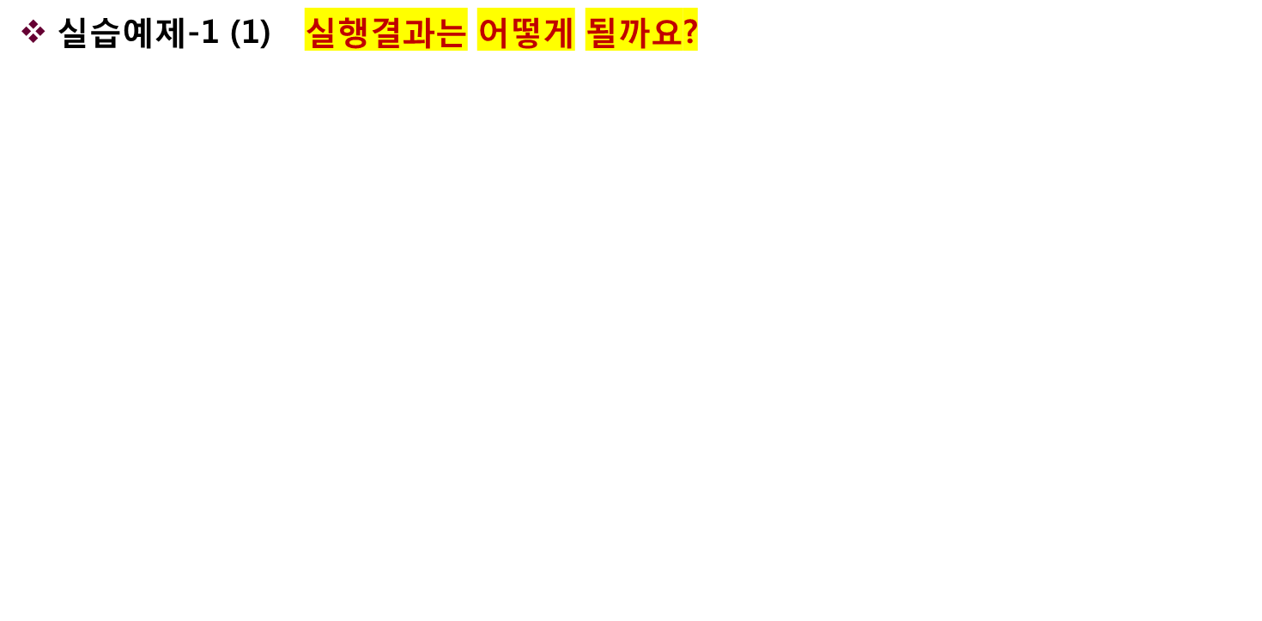
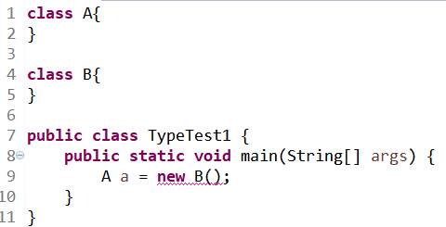

참조 데이터 형 변환
클래스 A 참조변수로 클래스 B의 객체를ㅡ 참조할 수 없다

Slide 10

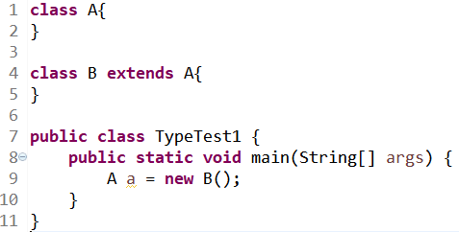
참조 데이터 형 변환
B는 A를 상속받음
부모 클래스의 참조 변수로
자식 클래스의 객체를 참조할 수 있다.

Slide 11

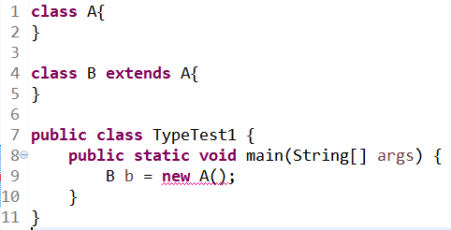

참조 데이터 형 변환
자식 클래스 참조 변수로
부모 클래스 객체를 참조할 수 없음
자식클래스 참조 변수
부모 객체

Slide 12
class Car{ }
class Taxi extends Car{ }
public class MainClass{
  public static void main(String[] args){
  Taxi t = new Taxi();
    Car c = new Car();
    Car h = new Taxi();
    Taxi o = new Car();
  }
}
Car
Taxi
1
2

Slide 13
class Car{ }
class Taxi extends Car{ }
public class MainClass{
  public static void main(String[] args){
  Taxi t = new Taxi();
    Car c = new Car();
    Car h = new Taxi();
    // Taxi o = new Car();
  }
}
메모리에 생성되는 영역
Car
Taxi
Car

Slide 14

class Car{ }
class Taxi extends Car{ }
public class MainClass{
  public static void main(String[] args){
  Taxi t = new Taxi();
    Car c = new Car();
    Car h = new Taxi();
    // Taxi o = new Car();
  }
}
Taxi 객체를 가리키는
있는 참조변수
t
Taxi
Car

Slide 15

class Car{ }
class Taxi extends Car{ }
public class MainClass{
  public static void main(String[] args){
  Taxi t = new Taxi();
    Car c = new Car();
    Car h = new Taxi();
    // Taxi o = new Car();
  }
}
Car 객체를 가리키는
참조변수
c
Car

Slide 16
Car 객체를 가리키는
있는 참조변수
업캐스팅
Up Casting
class Car{ }
class Taxi extends Car{ }
public class MainClass{
  public static void main(String[] args){
  Taxi t = new Taxi();
    Car c = new Car();
    Car h = new Taxi();
    // Taxi o = new Car();
  }
}
h
Taxi
Car
하위 클래스 형(Taxi)에서 상위 클래스의 형(Car)으로 형변환 , 묵시적 형변환

Slide 17
class Car{ }
class Taxi extends Car{ }
public class MainClass{
  public static void main(String[] args){
  Taxi t = new Taxi();
    Car c = new Car();
    Car h = new Taxi();
    Taxi o = new Car();
  }
}
Taxi 객체를 가리키는
있는 참조변수
에러!!!
o
Car
Taxi부분이 없음

Slide 18
업 캐스팅 ( UpCasting / 묵시적 형 변환 / 자동타입변환 Promotion) 교과서86쪽
  특정 객체가 하위 클래스의 형에서 상위 클래스의 형으로 형 변환 되는 것
    자식은 부모의 특징과 기능을 상속받기 때문에 부모와 동일하게 취급될 수 있음
    (예) “개는 동물이다＂가 성립한다.
  사용 예
  class Animal { }
  class Dog extends Animal {
  public static void main( String[] args ) {
  Animal ani = new Dog( ) ;
  }
  }

Slide 19
다운 캐스팅 ( DownCasting / 명시적 형 변환 / 강제타입변환 Casting )
  업 캐스팅한 것을 다시 원래의 형으로 복구시켜 주는 것
  업 캐스팅된 것만 다운 캐스팅시킬 수 있음
  다운 캐스팅은 강제 캐스팅을 원칙으로 함 → 캐스트 연산자 활용 ( type )
  사용 예
  class Animal { }
  class Dog extends Animal {
  public static void main( String[] args ) {
  Animal ani = new Dog( ) ;
  Dog dog = (Dog) ani ;
  }
  }

Slide 20
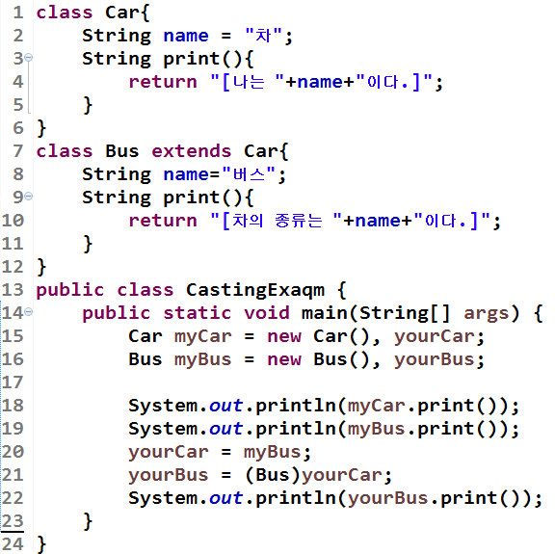

참조 데이터 형 변환
실습예제2 – 눈코딩해봅시다. 교과서 88쪽 예제II-12
실행결과는?

Slide 21

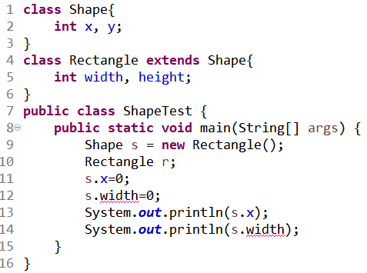
참조 데이터 형 변환
실습예제-3 (1)
  다음 프로그램의 실행결과는?

Slide 22
참조 데이터 형 변환
실습예제-3 (2)
  다음 프로그램이 잘 실행될 수 있도록, 다운 캐스팅을 활용하여 수정해보자.
변수r로 다운 캐스팅한 후
참조변수 s를 r로 바꾸자.

Slide 23
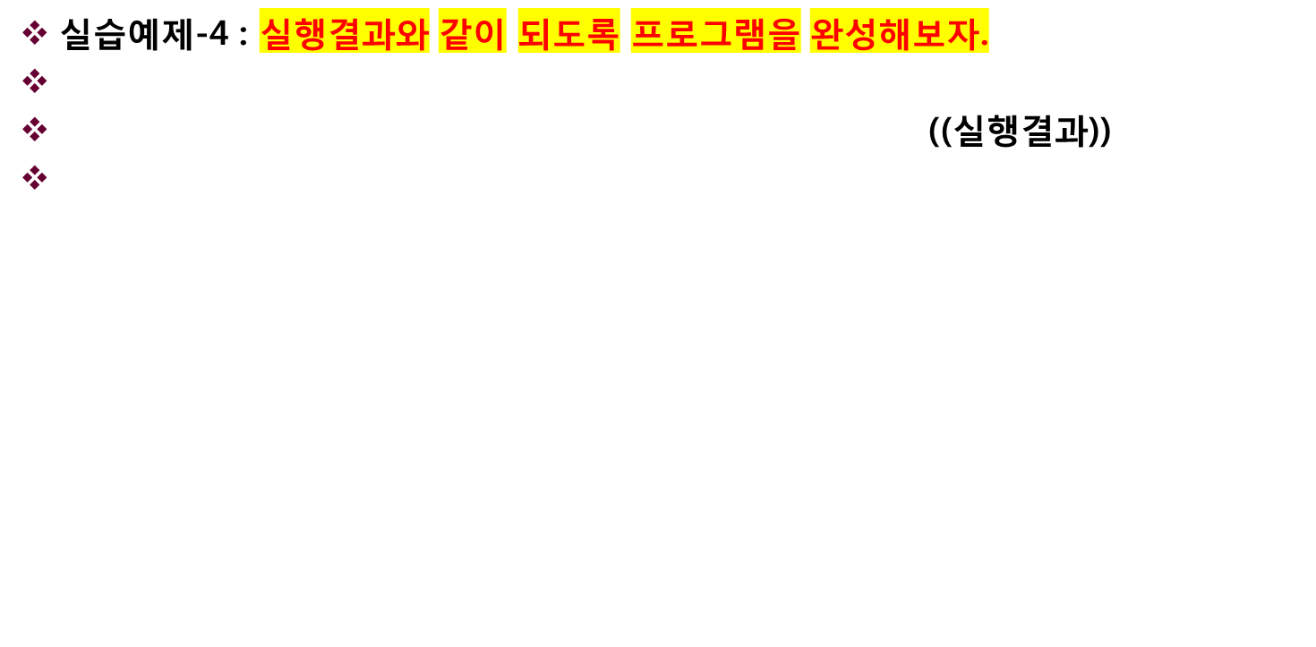
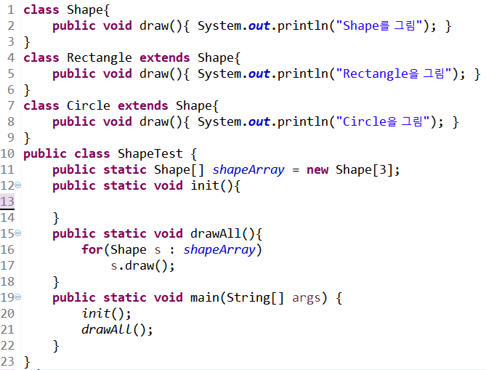

참조 데이터 형 변환

Slide 24

다음수업 안내…
가상 메소드

